Slide 1

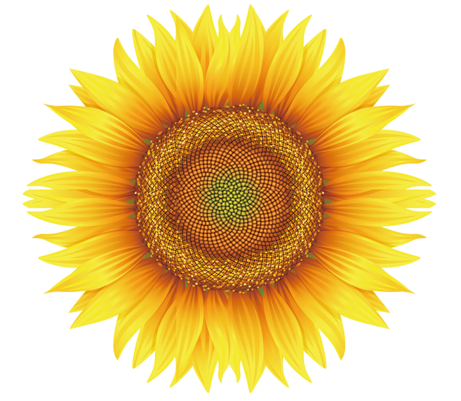









NHIỆT LIỆT CHÀO MỪNG CÁC THẦY, CÔ GIÁO
ĐẾN VỚI TIẾT HỌC CỦA LỚP 4A
MÔN: KHOA HỌC
Giáo viên: Nguyễn Thị Thuận
Trường: TH&THCS Quang Hưng

Slide 2
BÀI 30.
VAI TRÒ CỦA THỰC VẬT TRONG CHUỖI THỨC ĂN

Slide 3
NỘI DUNG BÀI HỌC
Thực vật cung cấp thức ăn cho con người và động vật
Vai trò của thực vật trong chuỗi thức ăn
Cân bằng chuỗi thức ăn trong tự nhiên

Slide 4
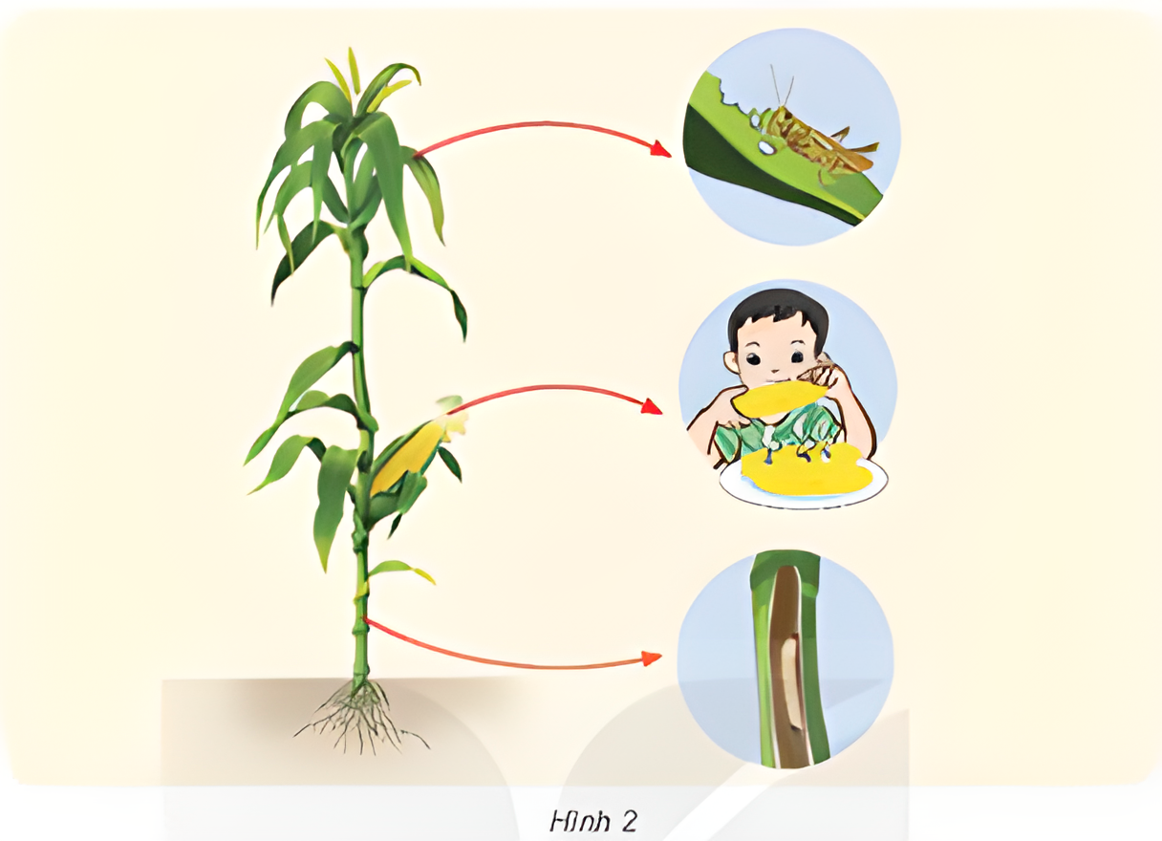
Hoạt động 1.1: Quan sát hình 2 và trả lời các câu hỏi:
Thức ăn của động vật và con người được lấy từ đâu?
Các bộ phận nào của cây ngô có thể được dùng làm thức ăn cho con người và động vật?
Thức ăn của con người và động vật được lấy từ thực vật
Con người: bắp ngô; động vật: thân, lá của cây ngô

Slide 5


Gần như tất cả các bộ phận của thực vật đều có thể dùng làm thức ăn cho người và động vật

Slide 6
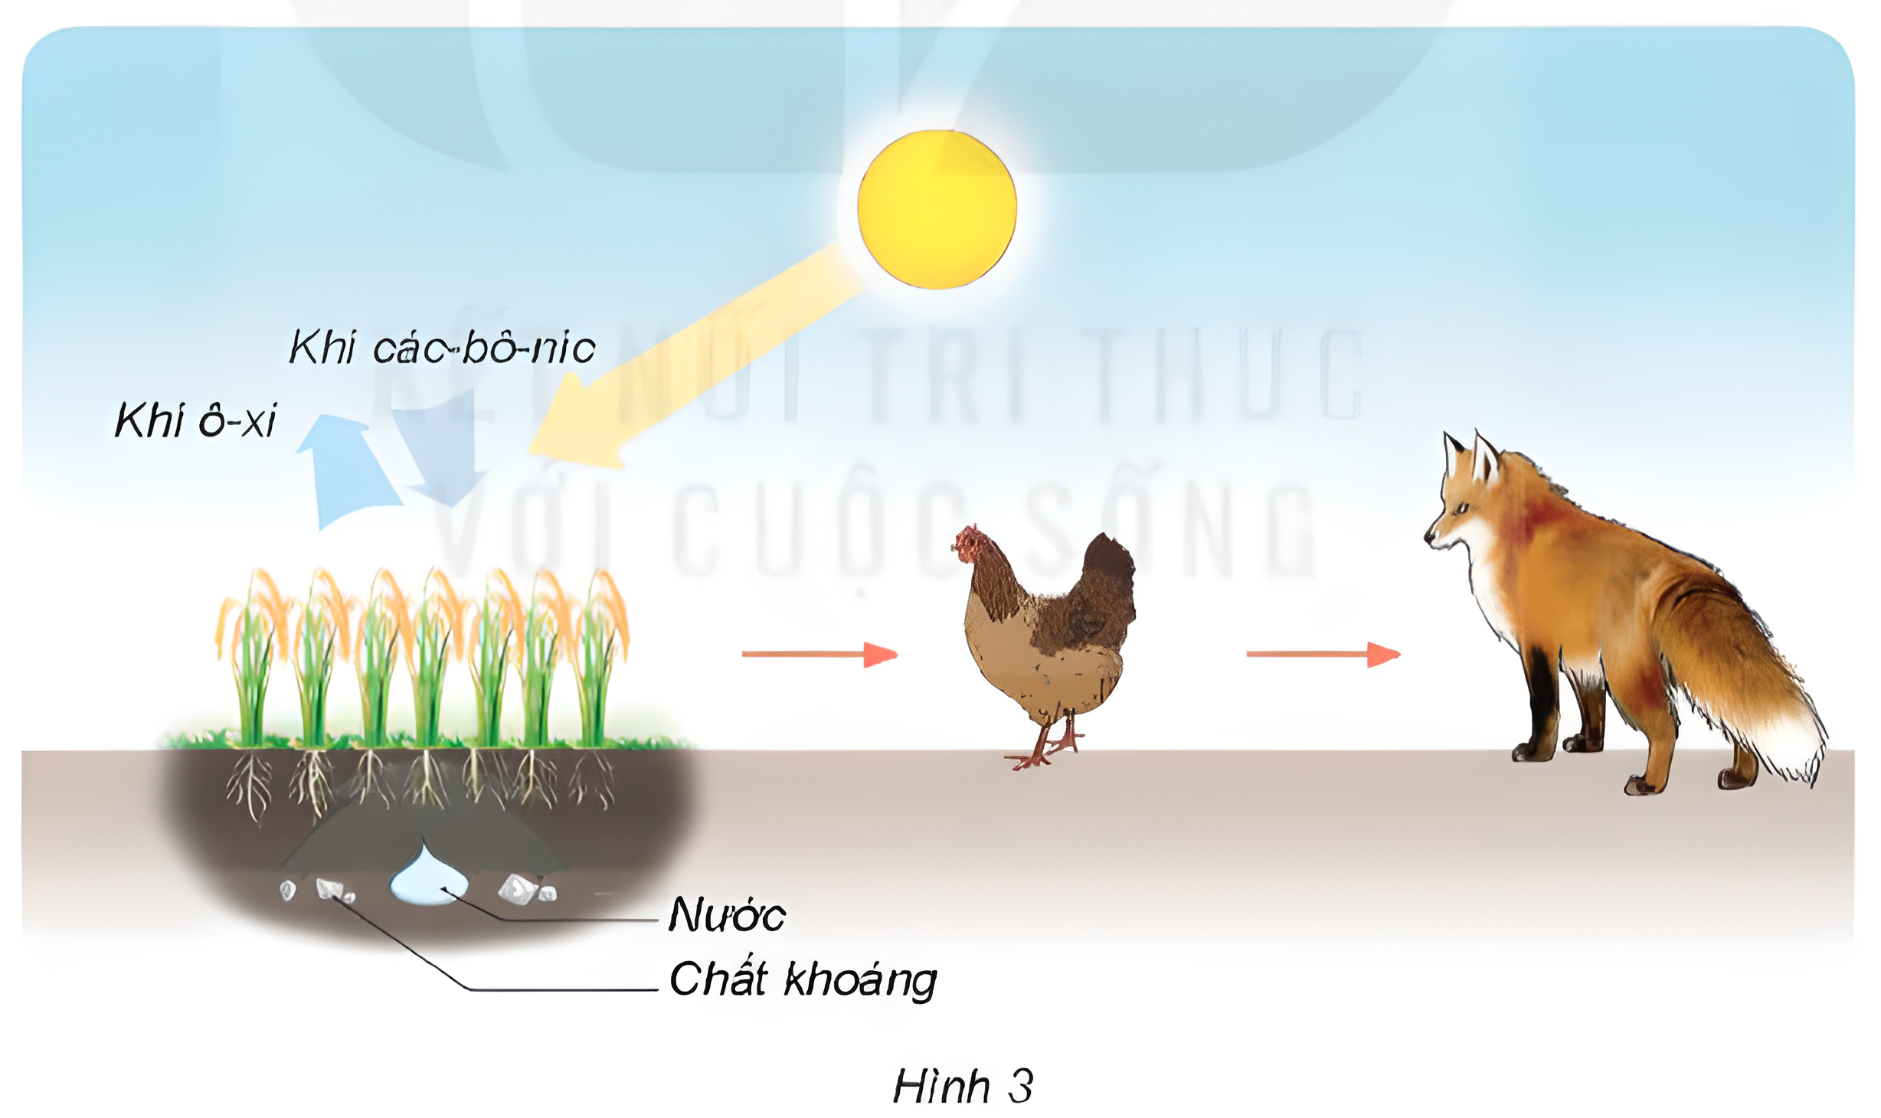
Hoạt động 1.2: Quan sát hình 3 và trả lời các câu hỏi:
“Thức ăn” của cây lúa trong hình là gì?
Thức ăn của gà và cáo là gì?

Slide 7

Cây lúa sử dụng năng lượng ánh sáng mặt trời, nước, chất khoáng và khí các-bô-níc làm “thức ăn”
Con gà trong hình sử dụng hạt lúa làm thức ăn. Con cáo ăn con gà, không ăn lúa

Slide 8


Nhận xét về vai trò của thực vật trong việc cung cấp thức ăn cho con người và động vật
Thực vật tạo ra và cung cấp nguồn thức ăn nuôi sống chính thực vật và các sinh vật khác như con người và động vật

Slide 9
02
VAI TRÒ CỦA THỰC VẬT TRONG CHUỖI THỨC ĂN

Slide 10

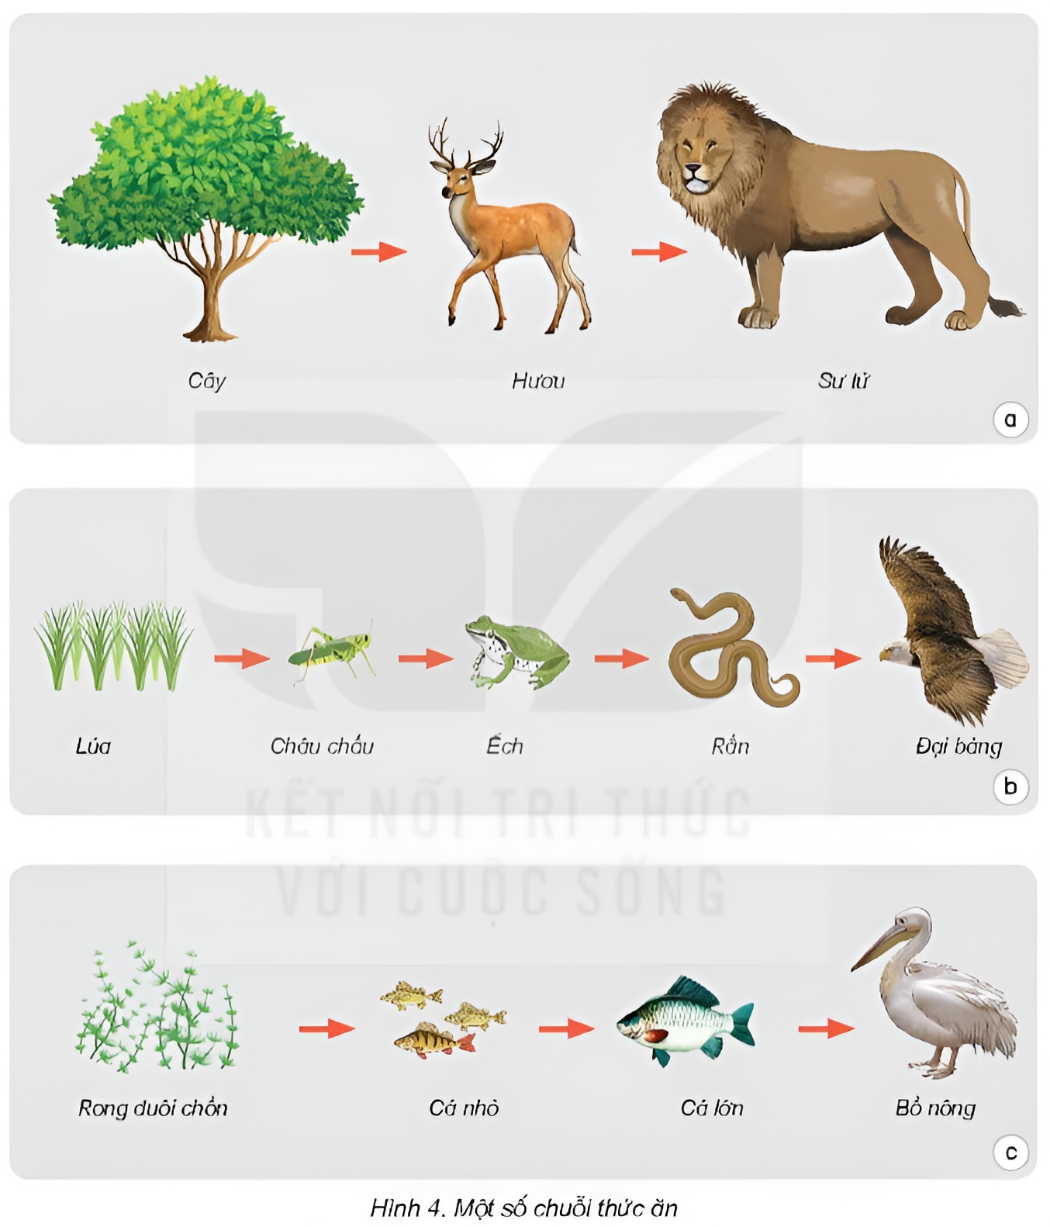
Thảo luận nhóm
Hoạt động: Quan sát hình 4 và nêu điểm chung của ba chuỗi thức ăn
Thực vật đứng đầu chuỗi thức ăn

Slide 11

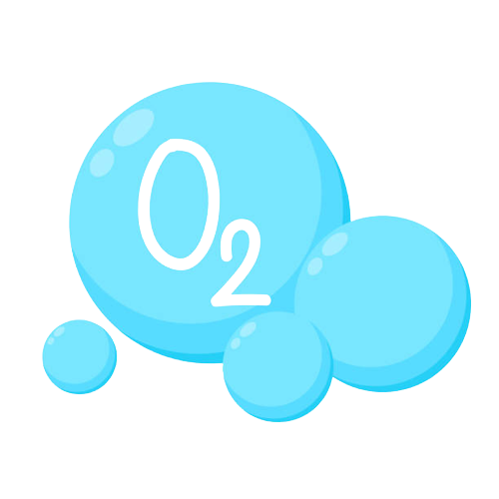

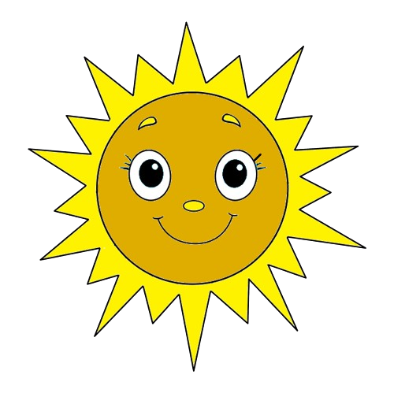
Thực vật có khả năng tự tổng hợp chất dinh dưỡng từ các chất nào?
Vì sao thực vật thường là sinh vật đứng đầu chuỗi thức ăn?
Hãy viết và mô tả một chuỗi thức ăn khác có thực vật đứng đầu chuỗi
Trả lời
1. Thực vật có khả năng tự tổng hợp chất dinh dưỡng từ nước, khí các-bô-níc ở lá cây dưới tác dụng của ánh sáng mặt trời

Slide 12
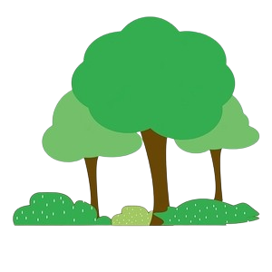
Trả lời
2. Thực vật thường là sinh vật đứng đầu chuỗi vì thực vật là nhóm sinh vật có khả năng tự tổng hợp chất dinh dưỡng để nuôi sống chính nó và các sinh vật khác
3.
Cây lúa
Chuột
Rắn

Slide 13
03
CÂN BẰNG CHUỖI THỨC ĂN TRONG TỰ NHIÊN

